Slide 1
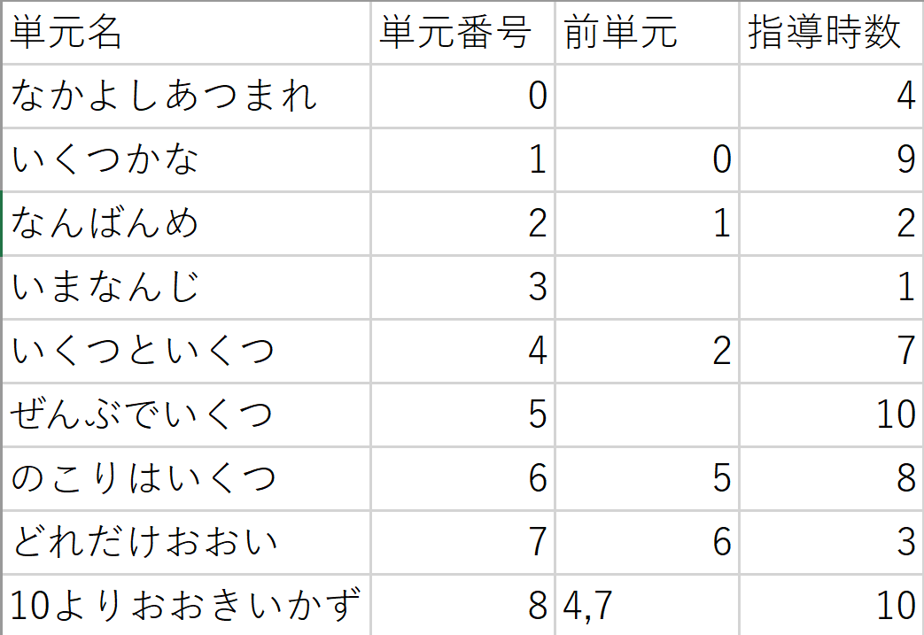
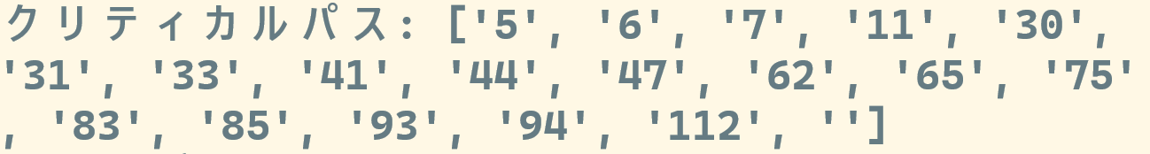
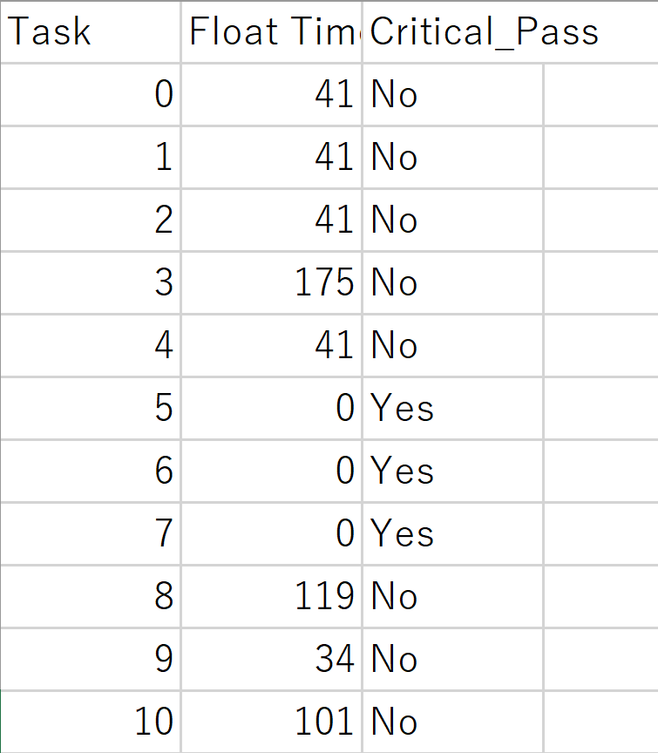
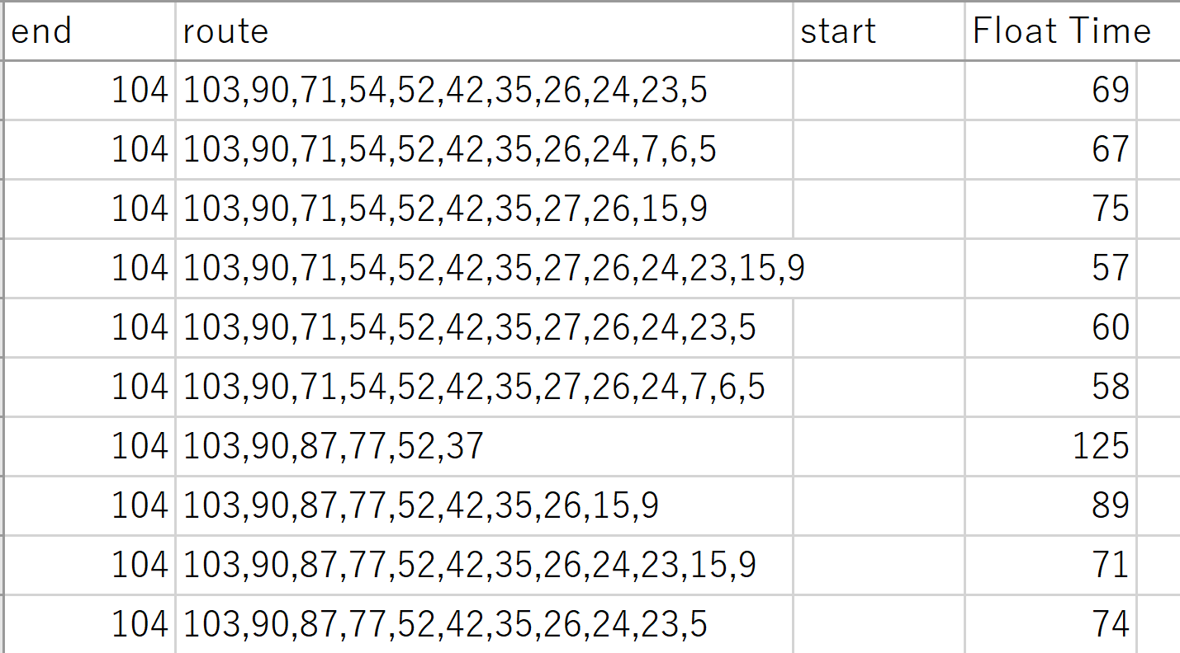
数値実験
基準データ
クリティカルパス
変換
タスクごとのフロート
タスクが
クリティカルパス上に
あればYesをつける
経路ごとのフロート

Slide 2
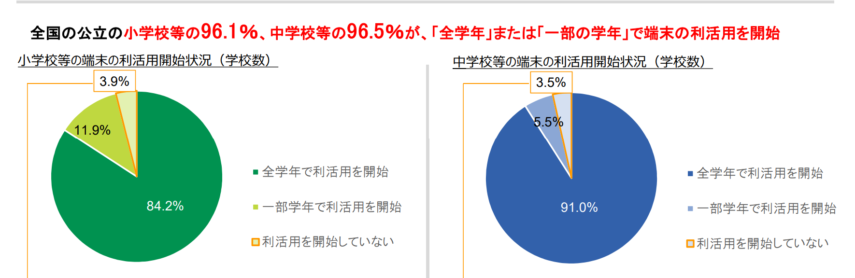
Eラーニングの普及

Slide 3
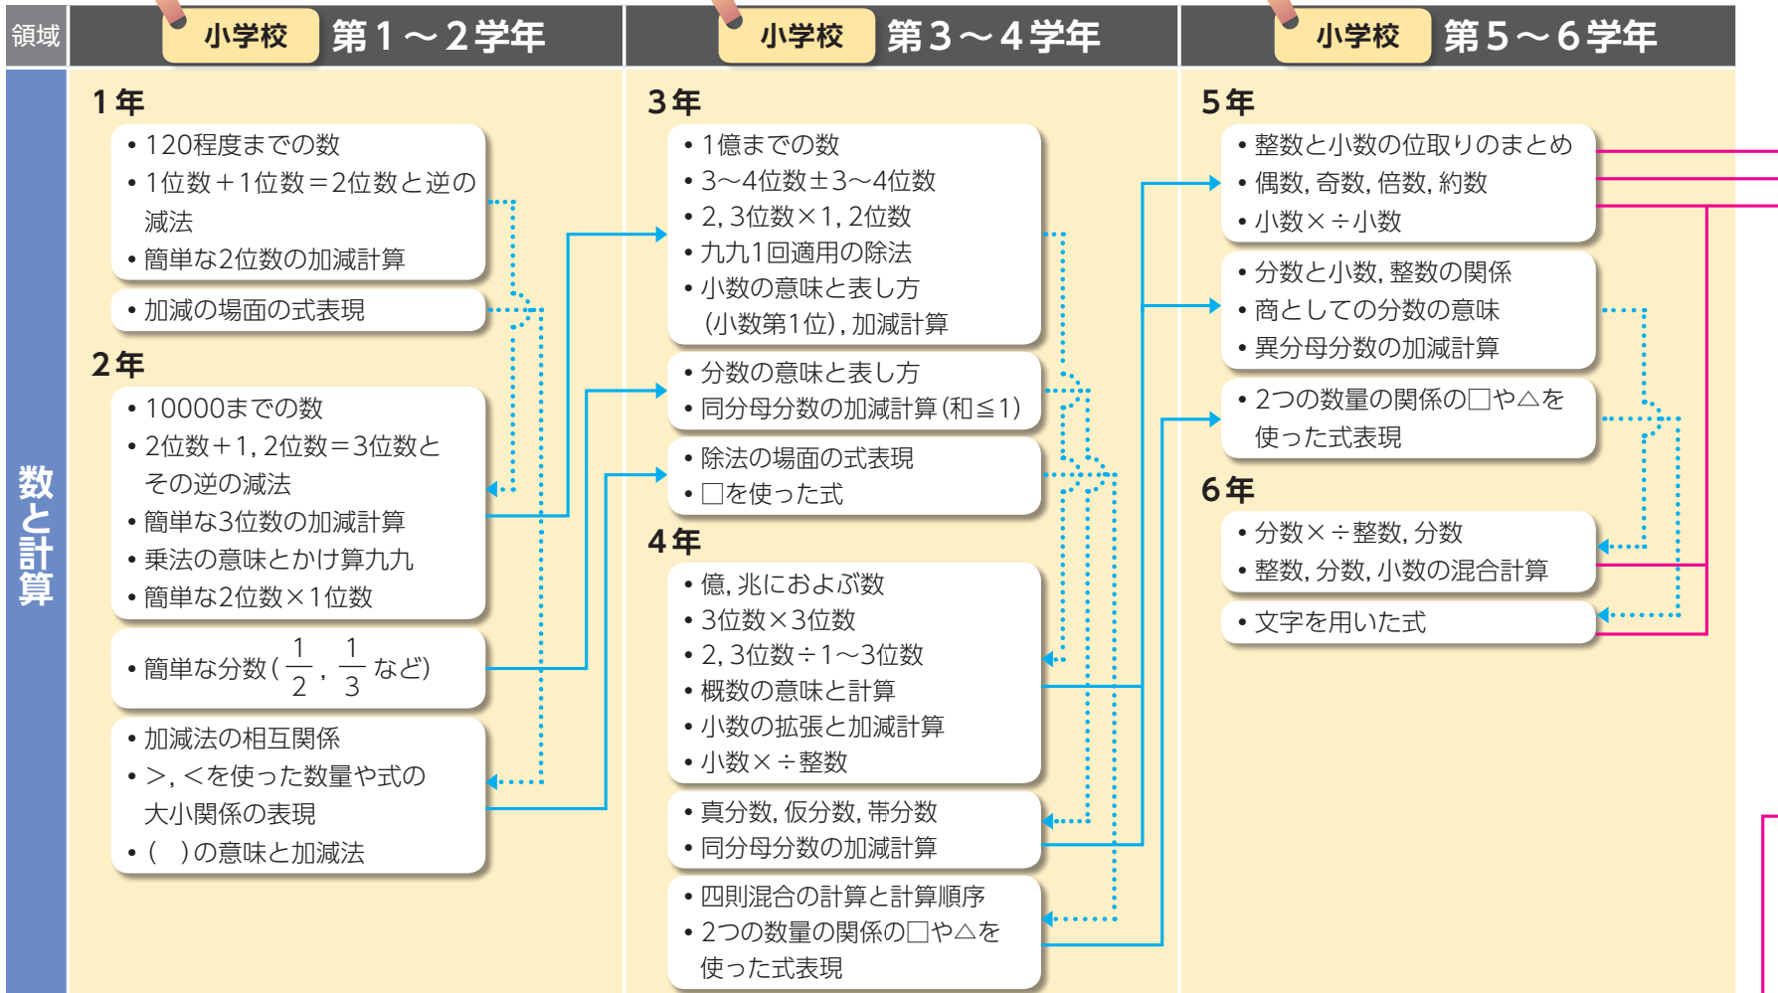
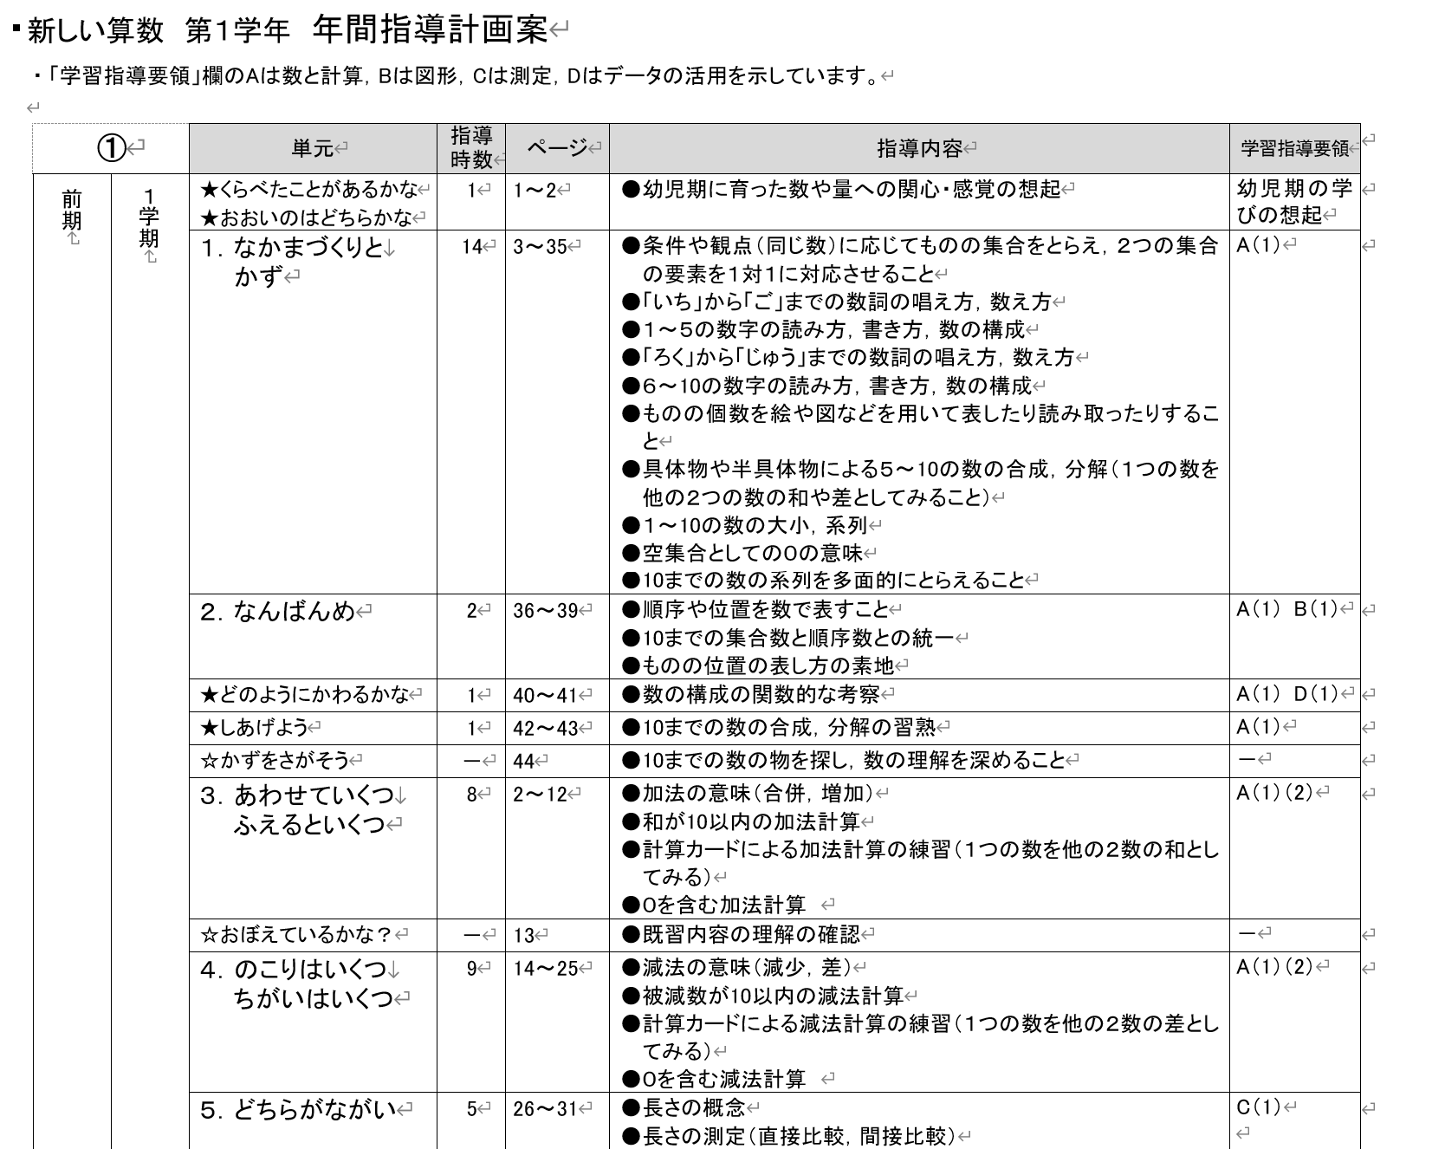
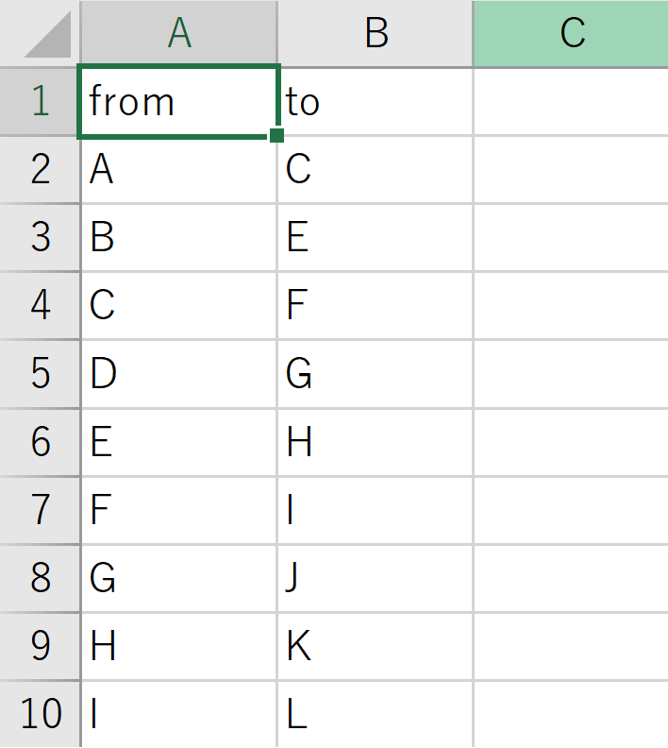
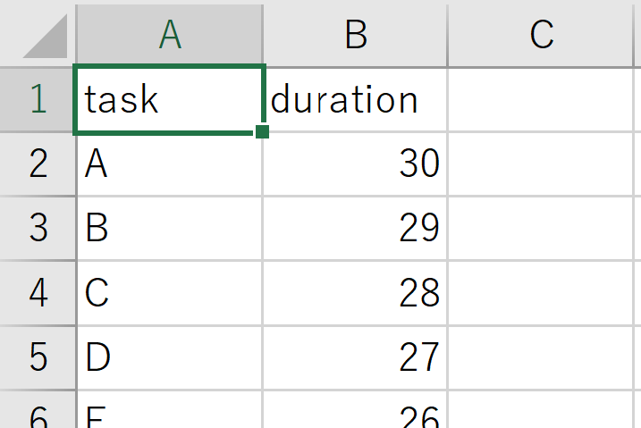
系統図
東京書籍
算数・数学内容関連系統表の一部
東京書籍
年間指導計画
CSVとしてプログラムで使えるデータに変換する

Slide 4
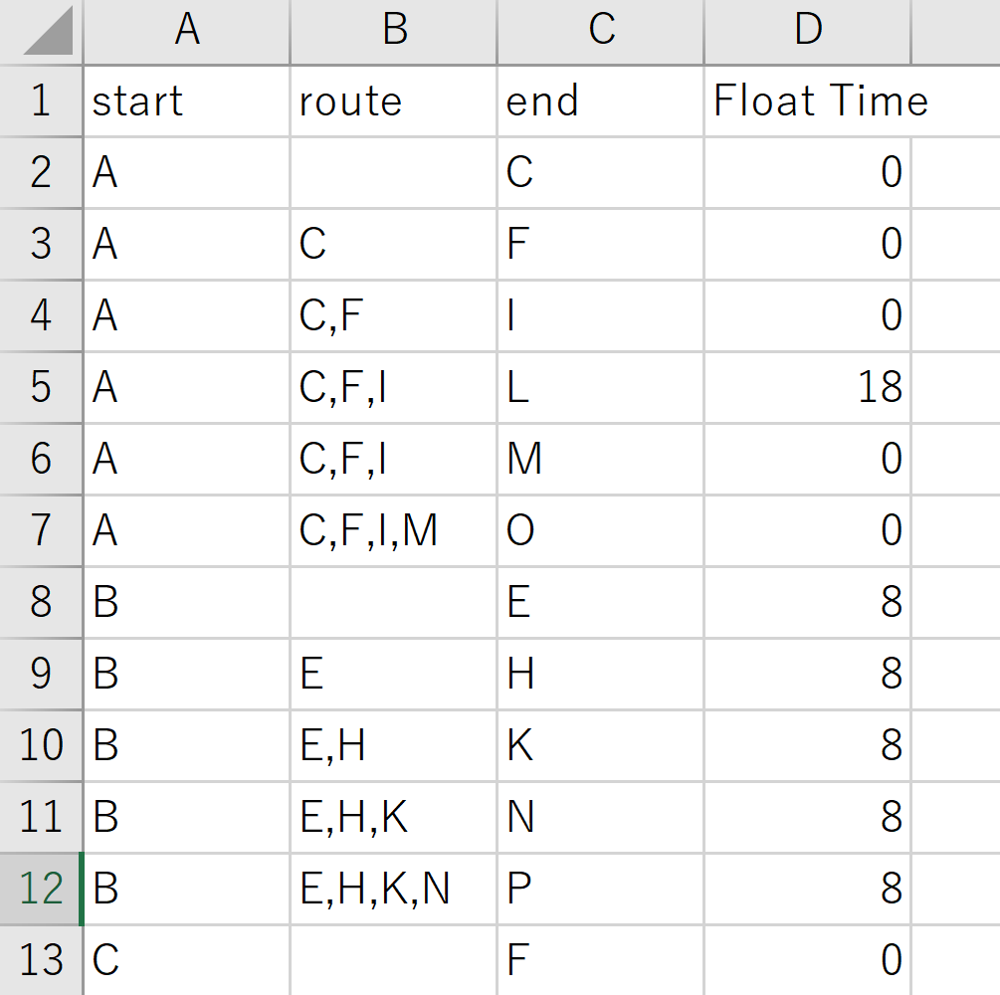
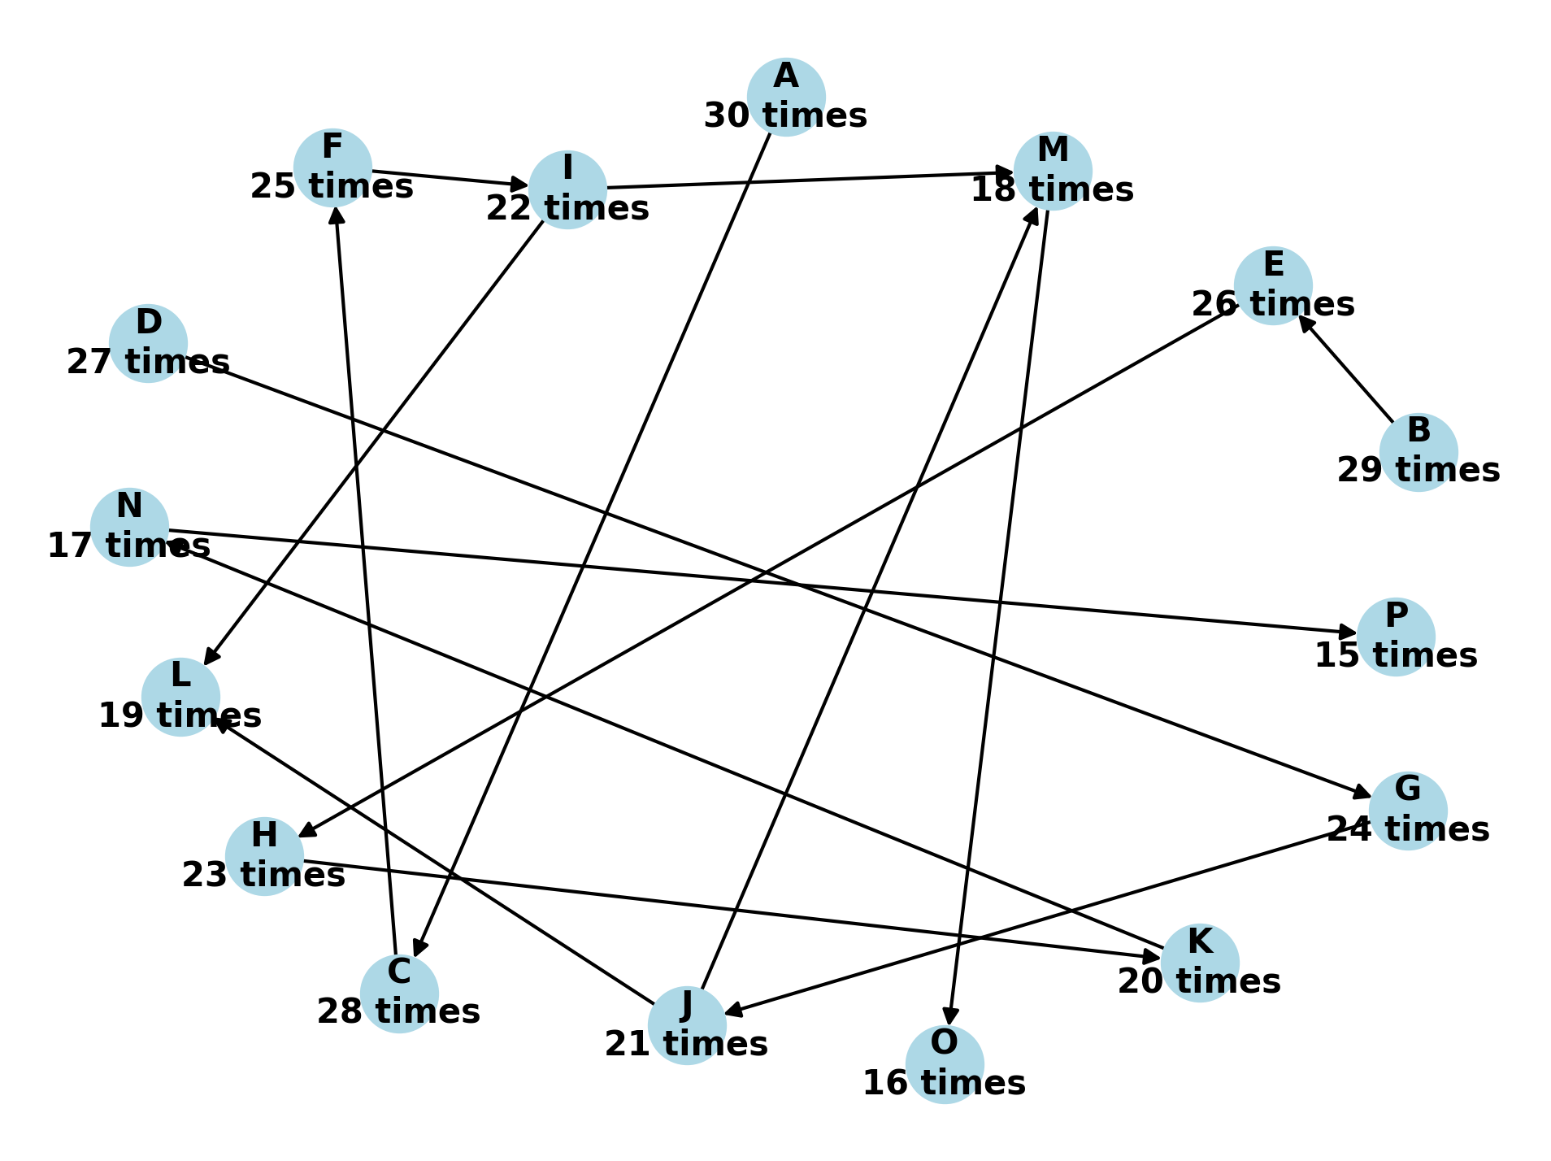
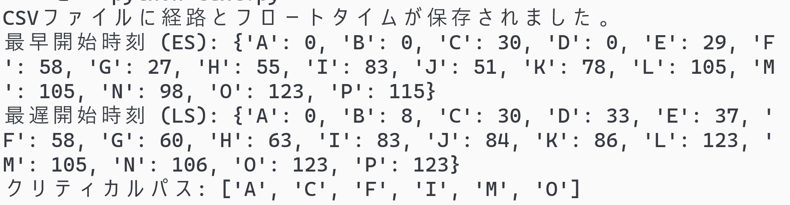
クリティカルパス
系統表と指導計画を使うと，クリティカルパスとその他の経路の時間的余裕を求めることができる．
これを重みにして推薦科目を決定する．
それぞれの経路の
フロートタイム
フロートタイムが大きいほど余裕があるため，
後回しにしてもよい
タスクといえる
左図のクリティカルパスは[ACFIMO]であり，その経路上ではフロートタイムは常に0をとる．

Slide 5
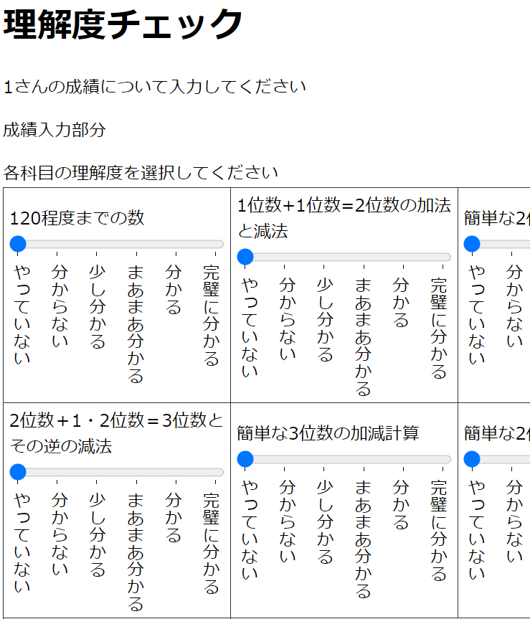
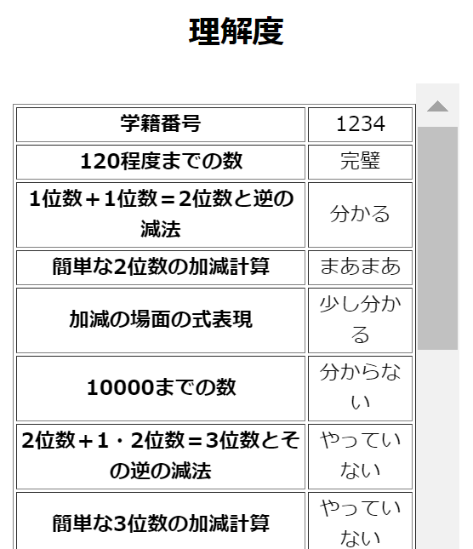
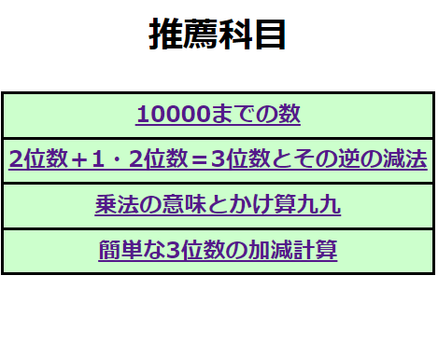
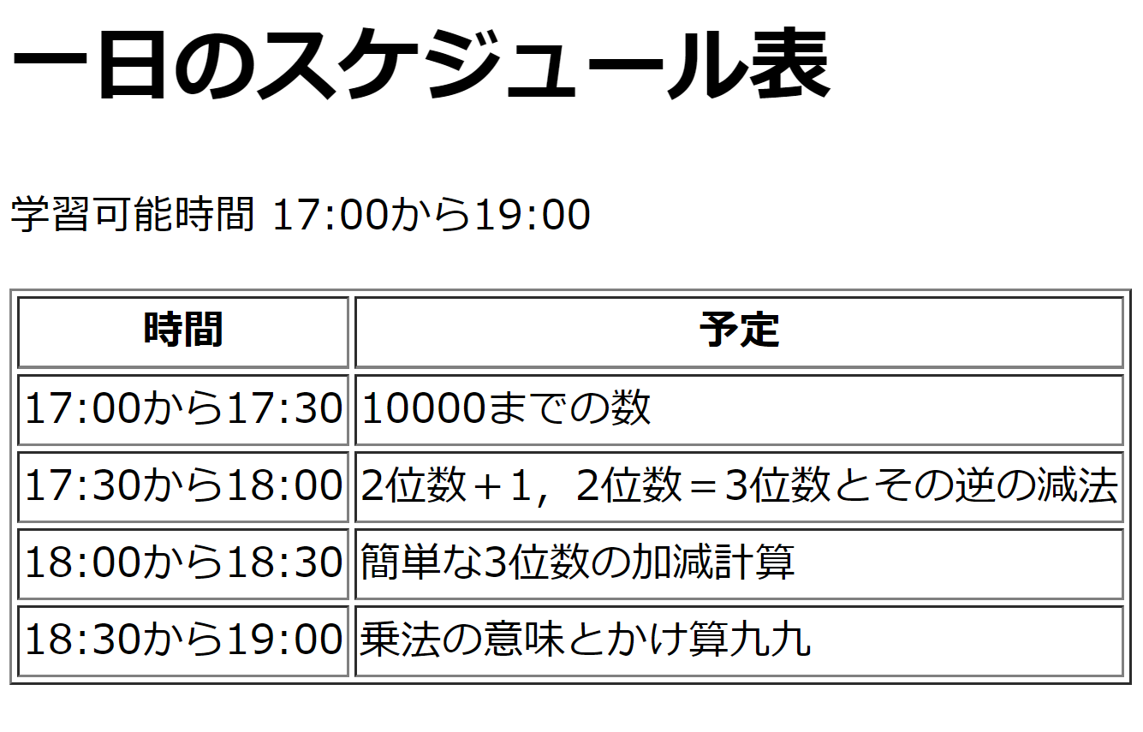
理解度をユーザーに入力してもらう
推薦科目をもとに時間割を作成する
提案手法
イメージ図

Slide 6
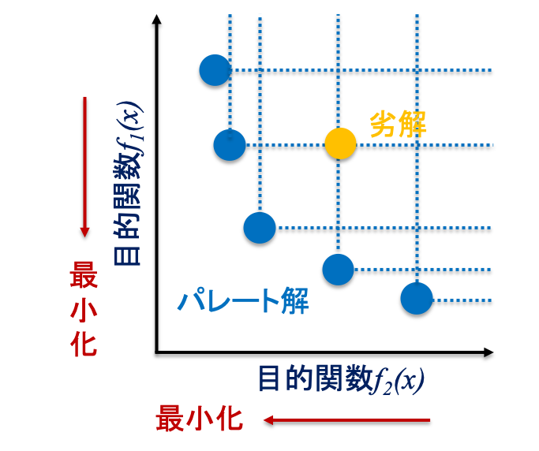
多目的最適化
制約，目的条件の説明をする場所
https://qiita.com/pontyo4/items/d8812e4f46850d746fcd

Slide 7
目的・制約関数
月 | 火 | 水 | 木 | 金 | 土 | 日
 | 今日
 |  |  |  |  | テスト 当日
テスト当日までの
期日が10日

Slide 8


Slide 11
